Slide 1
SMART GUEST ROOM MANAGEMENT · REFERENCE & PRODUCT
스마트 객실관리 시스템 제안서
5성급 호텔 21건 7,658실 | 운영 자동화 · 에너지 절감 · 제품 선택까지 한 번에
수 신
[ 현장명 ] 귀중
발 신
한국마이크로닉(주) 배성윤 차장
문서번호
KM-제안-2026-[ ]
작성일자
2026. 09. 20.
회신요청
2026. [ ]. [ ]. 까지 회신 요청

Slide 2
CONTENTS
목차
전 38장
1
Ⅰ. 왜 지금 객실관리인가 (3~7장)
호텔 3대 과제 · 스마트 호텔 4단계 · 에너지 절감 구조 · 업계 근거 · 투자 효과 산출
2
Ⅱ. 당사와 레퍼런스 (8~12장)
회사 · 40년 추이 · 5성급 실적 21건 · 업체 선정 시 확인하실 다섯 가지
3
Ⅲ. 시스템 구조 (13~17장)
전체 계통도 · PMS 연동 · 연동 범위 · 스마트 확장 · 장애 대응
4
Ⅳ. 운영 시나리오 (18~20장)
고객 동선 8단계 · 하우스키핑 · 방재실 운영
5
Ⅴ. 제품 선택 (21~32장)
객실 타입별 구성 · 계열 4종 · 침대 옆 패널 16종 · 나이트테이블 · 객실 배치
6
Ⅵ. 실행과 협의 (33~38장)
공정 · 도입 일정 · 공사한계 · 예상 문제와 대응 · 회신란 · 협의 요청
이 제안서를 보시는 순서
의사결정자는 Ⅰ · Ⅱ · Ⅵ 만 보셔도 됩니다. 기술 검토는 Ⅲ · Ⅳ, 인테리어 협의는 Ⅴ 를 보십시오.
37장 회신란에 선택 사항을 적어 회신하여 주시면 그 사양으로 견적서 · 특기시방서 · 투자 효과 계산 시트를 제출하겠습니다.
한국마이크로닉(주) · 스마트 객실관리 시스템 제안서 · Confidential

Slide 3
Ⅰ. 왜 지금 객실관리인가
호텔 운영의 세 가지 과제
객실은 비어 있는 시간이 더 깁니다. 그 시간에 무엇이 도는지를 관리하는 것이 객실관리 시스템입니다.
에너지
인력
고객 경험
공실 · 외출 중에도
냉난방이 계속 돌면
낭비가 고정비가 됩니다
하우스키핑이 층을 오가며
상태를 확인하고
프론트와 통화를 반복합니다
입실 시 객실이 준비되지
않으면 첫인상이
그 자리에서 결정됩니다
비어 있는 시간
확인에 드는 시간
체크인 그 순간
※ 키 한 장의 투입과 제거가 전등 · 전열 · 냉난방 · 객실상태를 동시에 움직입니다. 세 과제를 한 시스템으로 다룹니다.
한국마이크로닉(주) · 스마트 객실관리 시스템 제안서 · Confidential

Slide 4
Ⅰ. 왜 지금 객실관리인가
스마트 호텔 — 어디까지 가실 것인가
4단계
단계 | 무엇이 되는가 | 당사 제공 | 발주처 준비 사항
Level 1 기본 제어 | 키센서 투입 · 제거로 전등 · 전열 · 냉난방 자동 제어 재실 · 외출 · 공실 3모드 운전 | 표준 제공 | 없음
Level 2 통합 운영 | PMS 연동으로 체크인 · 청소 상태 자동 반영 방재실 · 하우스키핑에서 전 객실 감시 | 표준 제공 | PMS 서버 호텔 전용망
Level 3 모바일 · 연동 | 메이드가 모바일로 청소 지시 확인 (MMO) 도어락 · 에어컨 · 바닥난방 · 커튼 연동 | 제공 | 공인 IP · Wi-Fi AP 해당 업체 인터페이스
Level 4 콘텐츠 · 센서 | 나이트테이블 콘텐츠, 누수 · 움직임 감지 운영 데이터 1년 축적 | 제공 | LAN 배선 콘텐츠 자료
※ 단계를 순서대로 밟으실 필요는 없습니다. Level 1에서 Level 3으로 바로 가는 현장도 있습니다. 어느 단계를 적용할지는 37장 회신란에 적어 주십시오.
한국마이크로닉(주) · 스마트 객실관리 시스템 제안서 · Confidential

Slide 5
Ⅰ. 왜 지금 객실관리인가
에너지 절감은 이렇게 일어납니다
전부 표준 기능
1
① 키 제거 즉시 — 전등 · 전열 차단, 냉난방 외출 모드
외출 온도차 ±3℃를 자동으로 가감합니다. 설정값은 변경 가능합니다.
2
② 공실 — 공실 기준 온도 유지
동절기 난방배관 동파를 방지하면서 불필요한 가동을 막습니다.
3
③ 심야 — 설정 시간 동안 외출 차 운전
방재실에서 시간대를 지정하면 전 객실에 일괄 적용됩니다.
4
④ 예냉 · 예열 — VIP · 예약 객실만 지정 시각 자동 가동
체크인 상태가 되면 자동으로 멈춥니다.
5
⑤ 이상 온도 — 설정 초과 시 방재실 PC 팝업 · 경보
화재경보 기준 온도를 넘으면 해당 객실 번호가 즉시 표시됩니다.
6
⑥ 통신 이상 — 객실 CB 이상을 시설팀 PC에 자동 표시
투숙객이 불편을 신고하기 전에 조치할 수 있습니다.
확인 · 협의 사항
위 여섯 가지는 별도 장비 없이 키센서와 온도조절기만으로 동작합니다. 추가 비용이 들지 않습니다.
설정값(외출 온도차 · 공실 온도 · 심야 시간대 · 화재경보 온도)은 준공 후 운영자가 직접 바꿀 수 있습니다.
한국마이크로닉(주) · 스마트 객실관리 시스템 제안서 · Confidential

Slide 6
Ⅰ. 왜 지금 객실관리인가
업계 절감 근거와 당사 기능 대조
절감 수단 | 업계 보고 절감폭 | 당사 해당 기능
재실 기반 객실 제어 | 8 ~ 14 % (단일 조치 중 최대) | 키센서 연동 전등 · 전열 · 냉난방 제어 (표준)
도어락 + 온도조절기 연동 | 15 ~ 20 % | 도어락 연동 + 온도조절기 3모드 운전 (표준)
재실 감지 스마트 온도조절 | HVAC 가동시간 평균 45 % 단축 | 재실 · 외출 · 공실 자동 전환 (표준)
전체 프로그램 동시 적용 | 12 ~ 18개월 내 공과금 20 ~ 30 % | Level 1 ~ 3 동시 적용 시 해당
※ 절감폭은 해외 호텔 운영 조사 자료(Hotel Management 2026 · Copeland Verdant · Oxmaint 2026)의 보고 수치이며 당사 실측치가 아닙니다. 현장의 객실 수 · 설비 방식 · 가동률에 따라 달라집니다.
한국마이크로닉(주) · 스마트 객실관리 시스템 제안서 · Confidential

Slide 7
Ⅰ. 왜 지금 객실관리인가
투자 대비 효과 — 산출 구조
귀사 수치로 계산
① 객실 수 × 객실당 연간 냉난방 전력 사용량 = 연간 총 사용량
1
객실 수는 도면 기준, 사용량은 귀사 검침 자료 기준입니다.
② 연간 총 사용량 × 절감률 = 연간 절감 전력량
2
절감률은 적용 단계(Level 1~3)와 설비 방식에 따라 달라집니다.
③ 연간 절감 전력량 × 전기요금 단가 = 연간 절감액
3
계약 종별 단가를 알려 주시면 그대로 넣습니다.
④ 시스템 투자비 ÷ 연간 절감액 = 투자 회수 기간
4
투자비는 확정 사양으로 산출한 견적서 금액을 씁니다.
당사가 금액을 가정하지 않는 이유
현장마다 객실 수 · 설비 방식 · 가동률 · 전기 계약 종별이 달라 일반화한 숫자는 근거가 되지 못합니다.
위 네 칸에 귀사 수치를 넣으면 회수 기간이 나오는 계산 시트를 견적서와 함께 제출하겠습니다.
당사 사내 자료에는 「설치 후 3~5년 내 시설투자비 회수」 사례가 기록되어 있습니다 — 현장 조건에 따라 달라집니다.
한국마이크로닉(주) · 스마트 객실관리 시스템 제안서 · Confidential

Slide 8
Ⅱ. 당사와 레퍼런스
한국마이크로닉(주)
1986년 창사 이래 객실관리 시스템 한 분야만 해 왔습니다. 1987년 KEY TRUSTER SYSTEM을 국산 기술로 개발 완료하였습니다.
업력
특급 호텔 점유율
누적 시공
1986년 창사
1987년 국산화 완료
특급 호텔 객실관리
국내 점유율
국내외 호텔 · 콘도 · 리조트
1,624 건물
40년
80 %
약 30만 실
※ 서울 · 부산 · 제주 직영 지사에서 대리점이 아닌 당사 정직원이 직접 방문하여 A/S를 수행합니다.
한국마이크로닉(주) · 건물 수 · 객실수는 2012년 기준

Slide 9
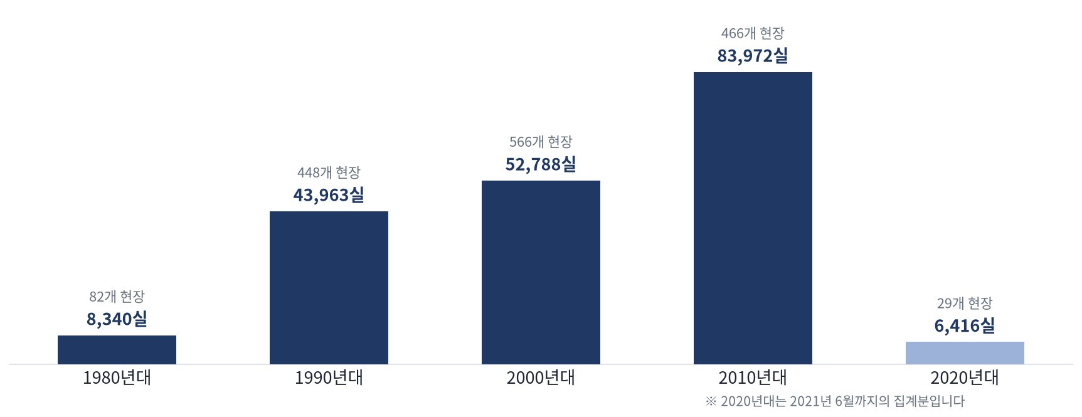
Ⅱ. 당사와 레퍼런스
40년 — 한 분야만
연대별 납품
1987년 첫 납품 이후 연대가 바뀌어도 끊긴 적이 없습니다. 2010년대에 83,972실로 가장 많았습니다. 출처는 당사 납품실적 대장입니다.
한국마이크로닉(주) · 스마트 객실관리 시스템 제안서 · Confidential

Slide 10
Ⅱ. 당사와 레퍼런스
5성급 호텔 납품 실적 (1/2)
객실수 순
호텔명 | 객실수 | 지역 | 납품 | 호텔명 | 객실수 | 지역 | 납품
제주 드림타워 (신축) | 1,600 | 제주 | 2019.04 | JW 메리어트 호텔 서울 (IBS) | 400 | 서울 | 2018.03
호텔롯데 본관 | 777 | 서울 | 2016.02 | 파라스파라 서울 | 334 | 서울 | 2020.09
그랜드 인터컨티넨탈 (리모델링) | 550 | 서울 | 2020.09 | 여의도 파크원 (하얏트) | 328 | 서울 | 2019.08
롯데호텔 월드 (개조공사) | 482 | 서울 | 2020.11 | 장충동 그랜드 앰배서더 (리모델링) | 319 | 서울 | 2021.04
조선호텔 서울 본관 | 462 | 서울 | 2018.02 | 판교 조선호텔 | 312 | 경기 | 2019.12
라한호텔 경주 (리모델링) | 430 | 경북 | 2019.11 | THE R2 호텔 (증축·대수선) | 294 | 서울 | 2017.04
※ 객실수 · 납품 시기는 당사 납품실적 대장 기준이며, 리모델링 · 개보수 현장은 해당 공사 범위의 객실수입니다.
한국마이크로닉(주) · 스마트 객실관리 시스템 제안서 · Confidential

Slide 11
Ⅱ. 당사와 레퍼런스
5성급 호텔 납품 실적 (2/2)
객실수 순
호텔명 | 객실수 | 지역 | 납품 | 호텔명 | 객실수 | 지역 | 납품
신도림 쉐라톤 디큐브시티 | 270 | 서울 | 2020.01 | 그랜드 워커힐 본관 (9~10F) | 52 | 서울 | 2018.02
제주 조선호텔 (개보수) | 257 | 제주 | 2020.06 | 그랜드 워커힐 (7~8F) | 72 | 서울 | 2018.03
비스타 워커힐 (교체공사) | 253 | 서울 | 2017.01 | 제주 신라호텔 본관 (6·7·8F) | 60 | 제주 | 2018.11
신사동 안다즈 호텔 | 244 | 서울 | 2018.07 | 그랜드 하얏트 서울 | - | 서울 | 2018.12
서울미라마 그랜드 하얏트 | 162 | 서울 | 2017.12
※ 그랜드 하얏트 서울은 대장에 객실수가 없어 「-」로 표기하였으며 합계에서 제외하였습니다. 같은 호텔의 층별 분리 발주분은 건별로 적었습니다.
한국마이크로닉(주) · 스마트 객실관리 시스템 제안서 · Confidential

Slide 12
Ⅱ. 당사와 레퍼런스
업체를 고르실 때 확인하실 다섯 가지
비교 축 | 확인하실 점 | 당사의 답
국내 시공 실적 | 5성급 호텔 준공 실적이 실제로 있는가 | 1987년 이후 1,598건 · 5성급 21건 7,658실
소프트웨어 · 관제 | 방재실에서 전 객실을 한 화면에 보는가 | 자사 개발 운영 프로그램 · PMS 연동 실적
현장 시공성 | 국내 표준 매입 박스에 그대로 들어가는가 | 유럽형 · KS형 양쪽 제작 · 100% 호환
제품 확장성 | 계열과 색상을 현장에 맞출 수 있는가 | 4계열 지정색 제작 · 자사 제조
대규모 A/S | 장애가 나면 며칠이 걸리는가 | 서울 · 부산 · 제주 직영 지사 정직원 방문
※ 검증 가능한 사실로만 적었으며 특정 업체를 지목하지 않습니다. 위 다섯 가지를 다른 제안서에도 같은 기준으로 물어보시면 비교가 됩니다.
한국마이크로닉(주) · 스마트 객실관리 시스템 제안서 · Confidential

Slide 13
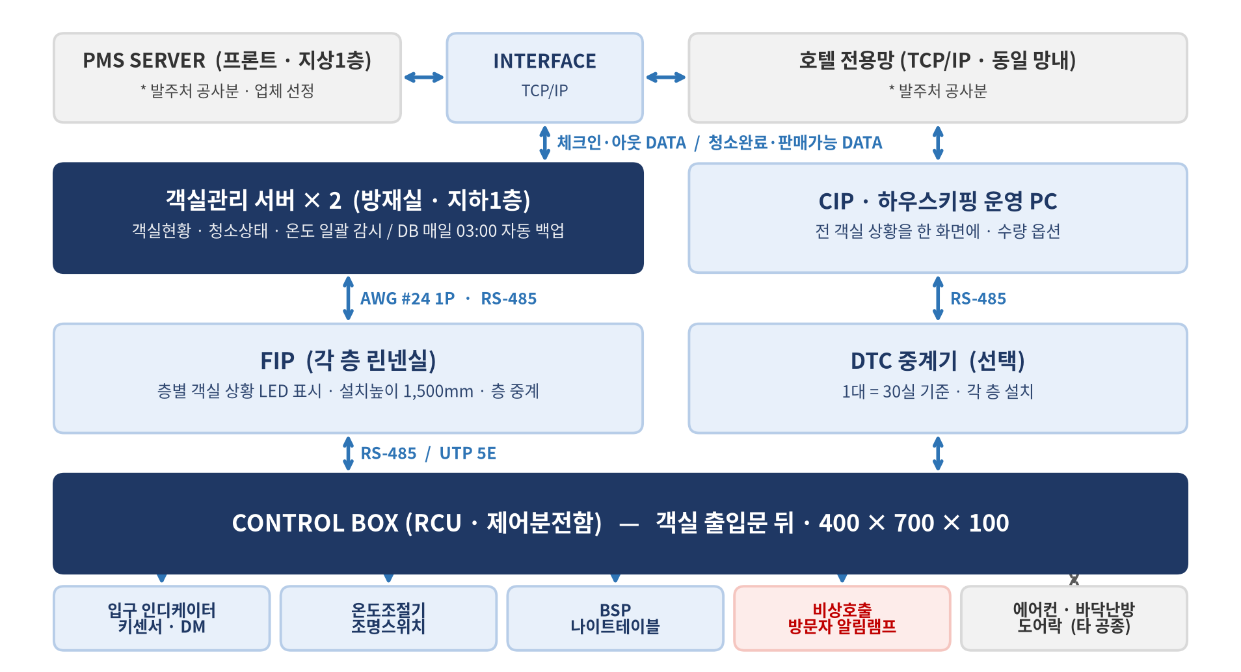
Ⅲ. 시스템 구조
시스템 전체 계통도
PMS ~ 객실 단말
실선 = 통신(약전) · 당사 시행 / 점선 = 타 공종 연동. 「* 발주처 공사분」 표시는 당사 범위가 아닌 부분입니다. PMS 서버와 호텔 전용망은 발주처에서 업체를 선정하십니다.
한국마이크로닉(주) · 스마트 객실관리 시스템 제안서 · Confidential

Slide 14
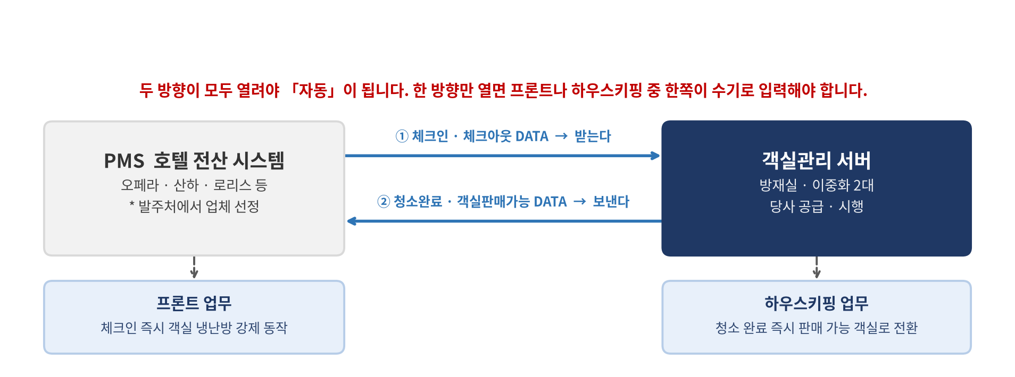
Ⅲ. 시스템 구조
PMS 연동 — 무엇을 주고받는가
양방향
연동 규격은 PMS 업체가 확정되면 그 업체와 직접 협의하여 인터페이스 사양서를 제출하겠습니다. 오페라 · 산하 · 로리스 등 주요 PMS와 연동 실적이 있습니다.
한국마이크로닉(주) · 스마트 객실관리 시스템 제안서 · Confidential

Slide 15
Ⅲ. 시스템 구조
연동 범위 — 누가 어디까지
연동 대상 | 통신 · 배선 규격 | 당사 시행 | 상대 공종 시행
시스템 에어컨 (EHP) | UTP 5E · RS-485 · 반드시 1 : 1 배선 | C/B측 결선 어드레스 세팅 · 시운전 | 실내기측 인터페이스 모듈 결선
팬코일 (FCU) | 220V 제어 · 노말 클로즈 밸브 | C/B측 결선 | 밸브 · 배관 설치
바닥난방 | 밸브 1개당 HFIX 1.5SQ 3C ZONE당 3선 | 컨트롤러 결선 · 시운전 | 구동기 밸브 (220V 타입 필수)
도어락 | UTP cat.5 (C/B → 문틀 밖) | 배선 인입 · 연동 | 도어락 본체 · 방화문 타공
전동 커튼 · 블라인드 | 접점 제어 | 스위치 공급 · 결선 | 커튼 본체 · 전원
누수 · 움직임 감지 | C/B 입력 | 입력 처리 · 경보 출력 | 센서 설치
※ 배관 · 배선은 전기공사, 상대 장비측 결선은 해당 업체, C/B측 결선은 객실관리가 시행합니다. EHP · FCU는 연동 인터페이스 포함 사양으로 발주하여 주십시오.
한국마이크로닉(주) · 스마트 객실관리 시스템 제안서 · Confidential

Slide 16
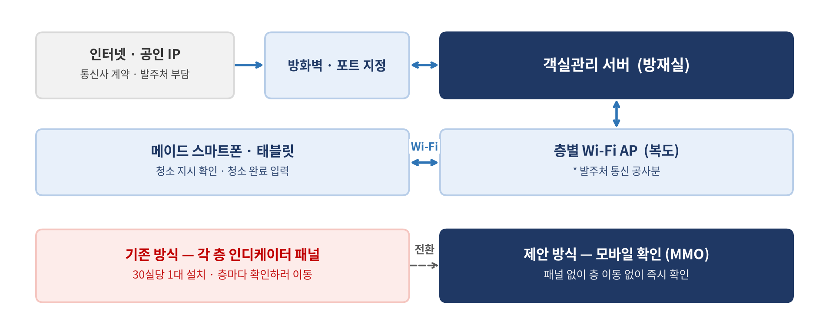
Ⅲ. 시스템 구조
스마트 확장 — 모바일로 옮기면
Level 3
기존에는 각 층 인디케이터 패널(30실당 1대)을 보러 이동해야 했습니다. 공인 IP 1개와 층별 Wi-Fi가 있으면 메이드가 자기 단말에서 바로 확인합니다. 공인 IP 월 사용료는 발주처 통신사 계약분입니다.
한국마이크로닉(주) · 스마트 객실관리 시스템 제안서 · Confidential

Slide 17
Ⅲ. 시스템 구조
장애 대응과 유지보수 체계
준공 이후
서버 이중화 · 자동 백업
1
방재실에 서버 2대를 운영하고, DB는 매일 새벽 3시에 자동 백업합니다. 백업 경로는 환경설정에서 지정합니다.
통신 이상 자동 감지
2
객실 CB에 이상이 생기면 시설팀 PC에 통신 이상으로 표시됩니다. 현장 방문 전에 원격으로 원인을 좁힙니다.
전국 직영 A/S
3
서울 · 부산 · 제주 지사에서 대리점이 아닌 당사 정직원이 직접 방문합니다.
부품 자사 제조
4
기구물 · CB · FIP를 자사에서 제조하므로 동일 규격으로 수급합니다.
운영 자료 1년 보관
5
객실현황 · 청소현황 · 온도현황 · 체크인아웃 현황을 1년간 보관하고 출력할 수 있습니다.
확인 · 협의 사항
하자보증 기간과 유지보수 계약 조건은 계약 시 별도로 협의합니다.
준공 시 운영 매뉴얼과 운영자 교육을 제공합니다.
한국마이크로닉(주) · 스마트 객실관리 시스템 제안서 · Confidential

Slide 18
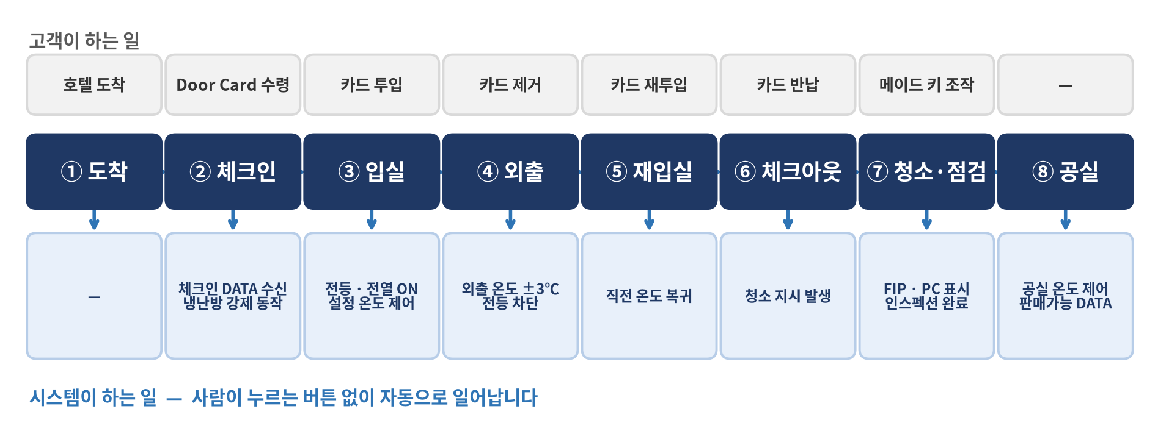
Ⅳ. 운영 시나리오
고객 동선 8단계 — 시스템은 무엇을 하는가
자동 동작
PMS가 설치되지 않은 현장은 운영 PC에서 수동 체크인으로 동일하게 운영합니다. 체크아웃 유예시간을 두어 체크인 직후 취소도 처리합니다.
한국마이크로닉(주) · 스마트 객실관리 시스템 제안서 · Confidential

Slide 19
Ⅳ. 운영 시나리오
하우스키핑 운영 — 인스펙션 키
당사 특허
① 청소 지시 — 체크아웃 신호로 자동 발생
1
프론트가 따로 연락하지 않아도 FIP와 PC에 표시됩니다.
② 청소 중 — 메이드가 청소키 투입
2
층 FIP와 방재실 PC에 실시간으로 나타납니다.
③ 청소 완료 — 청소키 제거
3
상태가 자동으로 넘어갑니다.
④ 인스펙션 — 점검키 투입 · 제거
4
점검자가 객실에서 바로 판매 가능 상태로 전환합니다. 당사 특허 기능입니다.
⑤ PMS 전달 — 객실판매가능 DATA 자동 송신
5
프론트가 즉시 판매할 수 있습니다.
인스펙션 키가 없으면
점검 완료를 전화 또는 수동으로 전환해야 합니다. 객실당 약 3분, 10객실이면 30분이 듭니다.
청소 중 상태는 객실 키센서에서만 설정됩니다 — 키센서 데이터가 PC 입력보다 우선합니다.
한국마이크로닉(주) · 스마트 객실관리 시스템 제안서 · Confidential

Slide 20
Ⅳ. 운영 시나리오
방재실 운영 화면
상태 색상 표준
색 | 온도센서 상태 | 객실 상태 | 운영자가 하는 일
노란색 | 외출 기준 작동 | 외출 | —
파란색 | 재실 기준 작동 | 재실 | —
녹색 | 공실 기준 작동 | 공실 | 청소 지시 · 예냉예열 설정
회색 | 무동작 | 해당 없음 | 통신 이상 여부 확인
※ 이 밖에 온도 그룹(객실당 최대 40개) · 냉난방 일괄 전환 · 이상온도 경보 · 현황 출력을 한 화면에서 처리합니다. 준공 시 운영 매뉴얼과 교육을 제공합니다.
한국마이크로닉(주) · 스마트 객실관리 시스템 제안서 · Confidential

Slide 21
Ⅴ. 제품 선택
객실 타입별 표준 구성
5성급 기준
설치 위치 | 스탠다드 | 디럭스 | 스위트 | 주거약자실
문 입구 복도 | 챠임벨 | 챠임벨 | 챠임벨 | 챠임벨
문 입구 안쪽 | 키센서 + DM | 키센서 + DM | 키센서 + DM | 키센서 + DM
침대 옆 | 온도조절기 + 조명 | BSP 일체형 | BSP + 나이트테이블 | BSP 일체형
화장실 | 조명스위치 | 조명스위치 | 조명스위치 | 조명 + 비상호출
베란다 | — | 문 옆 조명 별도 | 문 옆 조명 별도 | 문 옆 조명 별도
책상 | — | 멀티아울렛 | 멀티아울렛 | 멀티아울렛
거실 | — | — | 입구 온도 + 조명 | —
추가 | — | — | — | 방문자 알림램프
※ 당사 표준 제안이며 객실 타입명과 수량은 현장 도면에 맞춰 조정합니다. 조명스위치 버튼 수는 전기 설계가 확정되어야 정해지며, 그 전까지 도면에는 L로 표기합니다.
한국마이크로닉(주) · 스마트 객실관리 시스템 제안서 · Confidential

Slide 22
Ⅴ. 제품 선택
기구물 계열 — 4종 중에서 고르십시오
계열 | 재질 | 규격 | 색상 | 주 적용 등급
10000 시리즈 | 알루미늄 재질감이 가장 앞섭니다 | 92 × 92 × 8 163 × 92 × 8 | 다크그레이 엔틱 헤어라인 · 화이트 | 특급 호텔
700 시리즈 | SUS (스테인리스) | 현장 협의 | 지정색 | 특급 · 비즈니스 호텔
2000 시리즈 | ABS 난연 | 80.6 × 80.6 × 10 163 × 80.6 × 10 | 지정색 기본 마그네슘 · 다크그레이 | 특급 · 비즈니스 호텔
800 시리즈 | 플라스틱 몰드 (난연) KS 규격 배선기구와 조화 | KS 규격 | 화이트 · 실버 브론즈 | 관광호텔 · 리조트
※ 이 외 1000 · 900 시리즈가 있으며, 요청하시면 실물과 함께 제시하겠습니다. 색상은 전 계열 지정색 제작이 가능합니다.
한국마이크로닉(주) · 스마트 객실관리 시스템 제안서 · Confidential

Slide 23
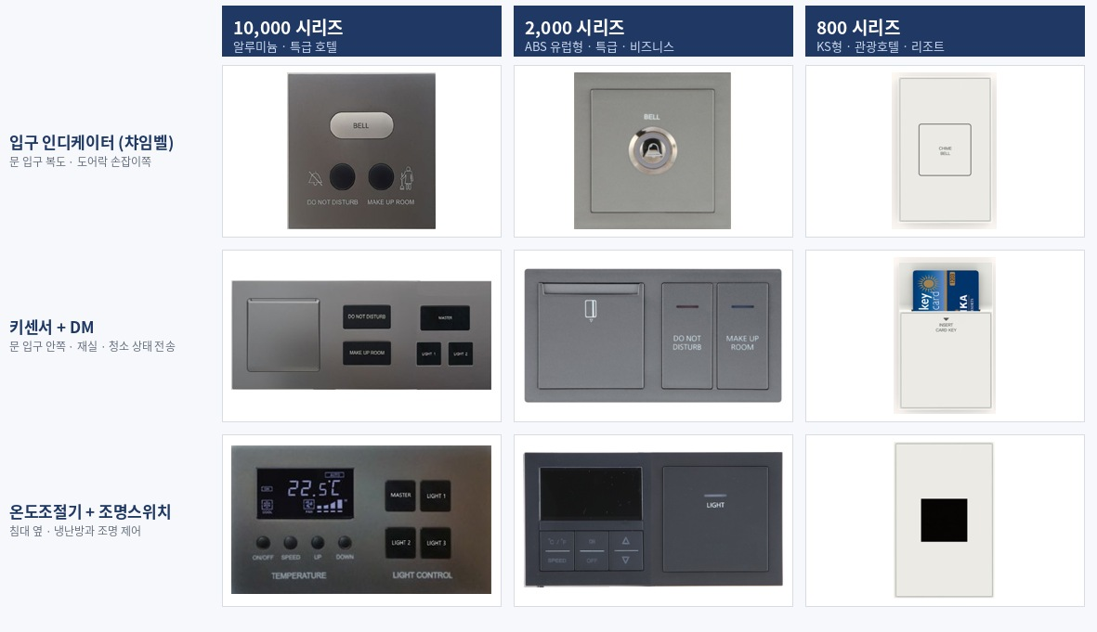
Ⅴ. 제품 선택
같은 품목을 계열별로 나란히 놓으면
3계열 · 3품목
기능은 세 계열 모두 같습니다. 재질 · 형태 · 색상만 다릅니다. 사진은 오송 하얏트 플레이스(10,000) · 판교 조선호텔(2,000) · 델피노 소노펠리체(800) 적용 사례입니다.
한국마이크로닉(주) · 스마트 객실관리 시스템 제안서 · Confidential

Slide 24
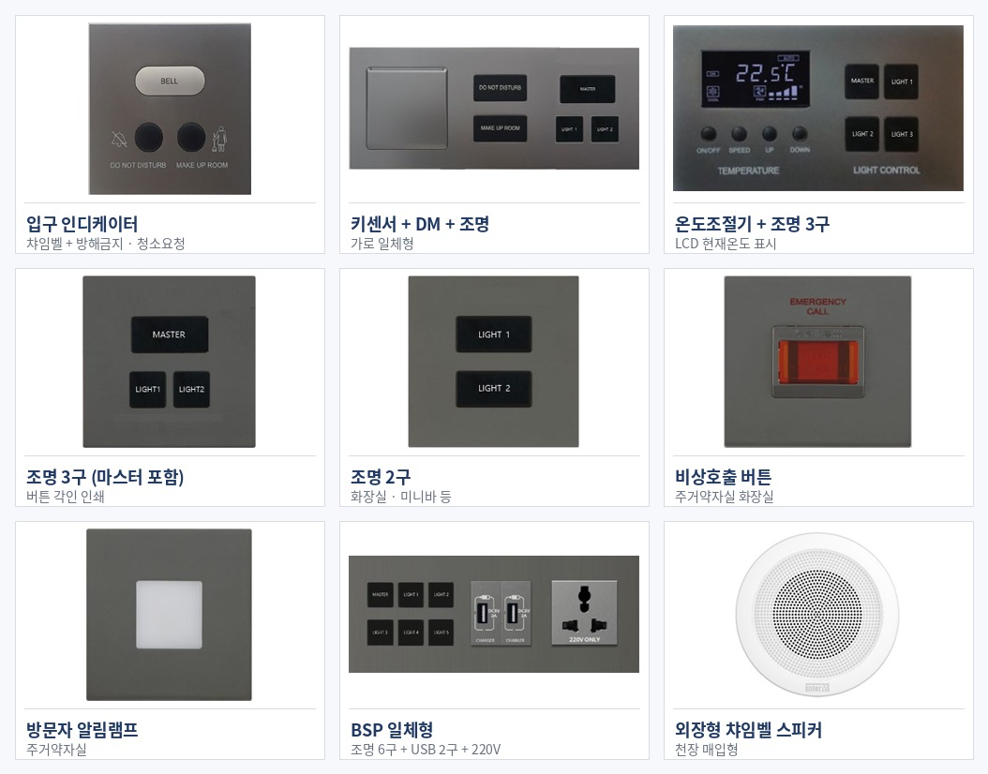
Ⅴ. 제품 선택
10,000 시리즈 — 객실 전 품목
9 품목
오송 하얏트 플레이스 호텔 (10,000 시리즈 키센서 타입) 적용 품목입니다. 색상은 다크그레이 · 엔틱 헤어라인 · 화이트 중에서 고르실 수 있습니다.
한국마이크로닉(주) · 스마트 객실관리 시스템 제안서 · Confidential

Slide 25
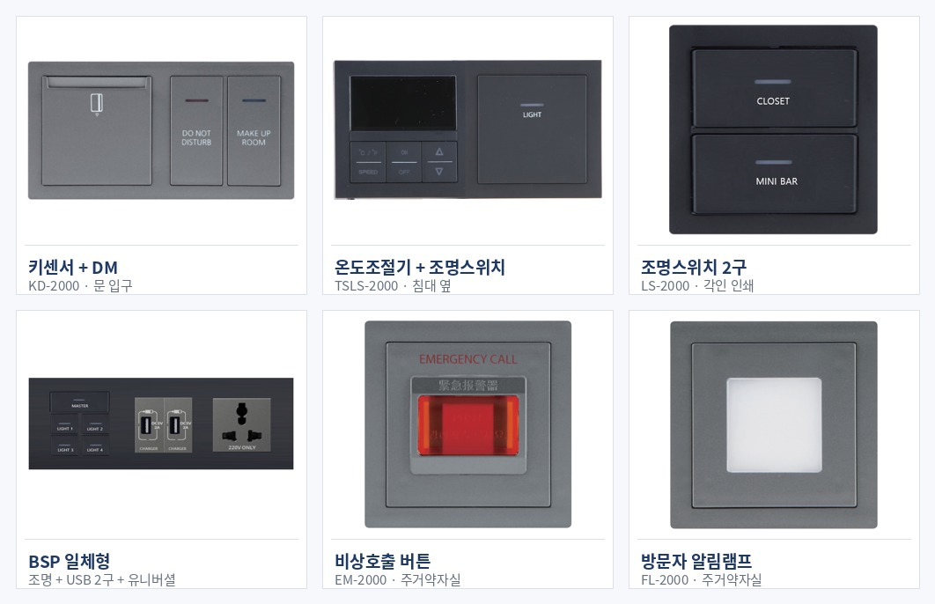
Ⅴ. 제품 선택
2000 시리즈 — 객실 전 품목
판교 조선호텔 자재사양서(2018) 수록 품목입니다. 버튼 각인은 현장 문안대로 인쇄합니다.
한국마이크로닉(주) · 스마트 객실관리 시스템 제안서 · Confidential

Slide 26
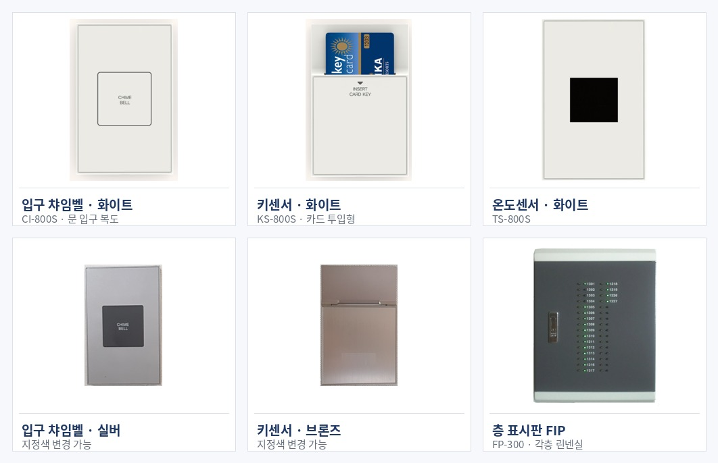
Ⅴ. 제품 선택
800 시리즈 — 객실 전 품목
델피노 골프&리조트 소노펠리체 자재사양서 수록 품목입니다. 화이트 · 실버 · 브론즈 중에서 고르실 수 있습니다.
한국마이크로닉(주) · 스마트 객실관리 시스템 제안서 · Confidential

Slide 27
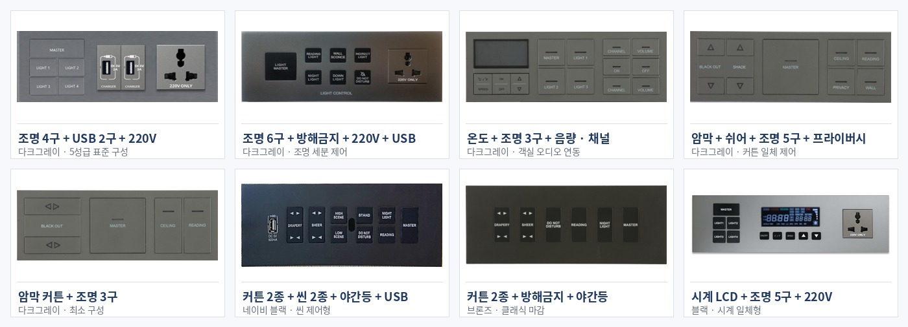
Ⅴ. 제품 선택
침대 옆 패널 (BSP) — 어두운 계열 8종
실제 납품분
조명 구수 · USB · 콘센트 · 커튼 · 씬 제어를 객실 설계에 맞춰 조합합니다. 버튼 각인 문안도 현장에서 정하십시오.
한국마이크로닉(주) · 스마트 객실관리 시스템 제안서 · Confidential

Slide 28
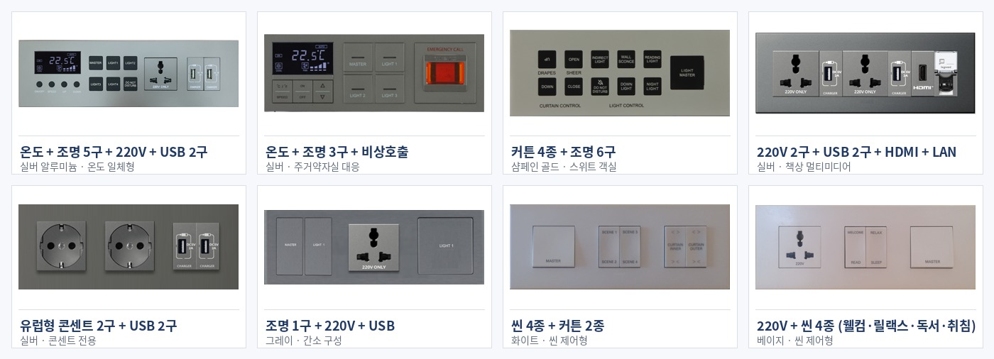
Ⅴ. 제품 선택
침대 옆 패널 (BSP) — 밝은 계열 8종
실제 납품분
알루미늄 · 샴페인 골드 · 화이트 마감입니다. 책상용 멀티미디어 패널(220V + USB + HDMI + LAN)도 같은 계열로 제작합니다.
한국마이크로닉(주) · 스마트 객실관리 시스템 제안서 · Confidential

Slide 29
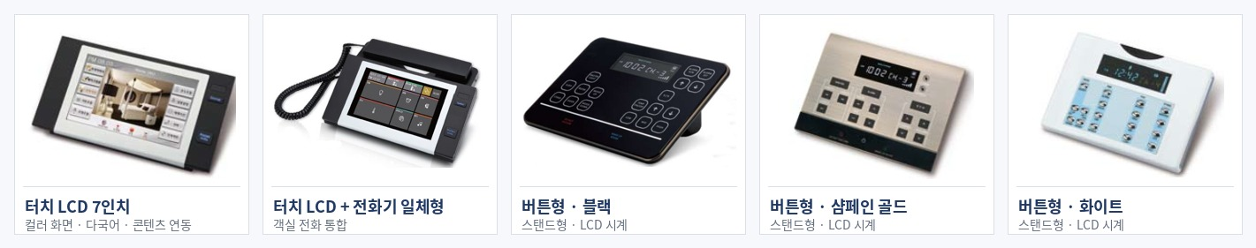
Ⅴ. 제품 선택
나이트테이블 — 5종
선택 사항
터치 LCD형은 조명 · 온도 · 알람 · 라디오에 더해 호텔 홍보 영상과 주변 안내 콘텐츠를 띄울 수 있습니다 (LAN 연결 시).
한국마이크로닉(주) · 스마트 객실관리 시스템 제안서 · Confidential

Slide 30
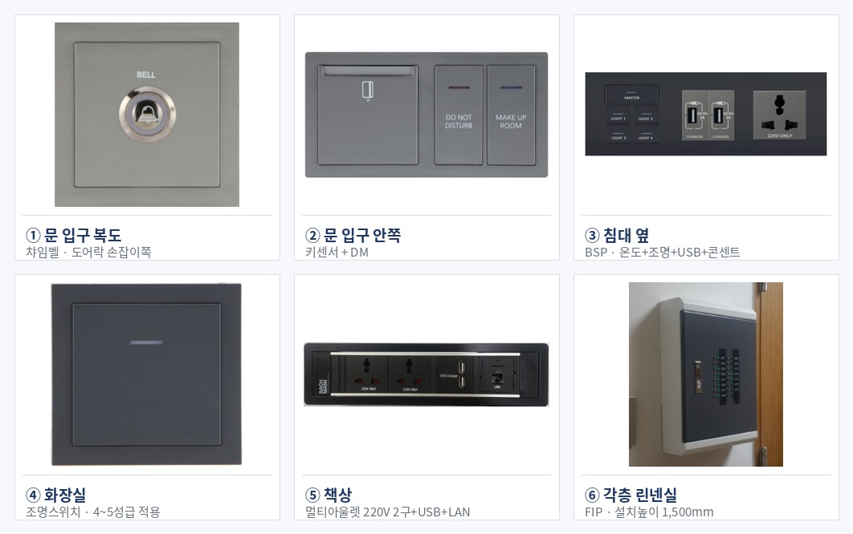
Ⅴ. 제품 선택
객실 어디에 무엇이 들어가는가
사진은 2000 시리즈 적용 사례입니다. 조명스위치 버튼 수는 전기 설계 확정 후 결정되며, 도면에는 L로 표기합니다.
한국마이크로닉(주) · 스마트 객실관리 시스템 제안서 · Confidential

Slide 31
Ⅴ. 제품 선택
5성급 객실 표준 구성
객실 타입별 조정
1
문 입구 복도 — 챠임벨 (입구 인디케이터)
복도에서 보았을 때 도어락 손잡이쪽에 설치합니다.
2
문 입구 안쪽 — 키센서 + DM
4~5성급은 DO NOT DISTURB · MAKE UP ROOM 표시를 포함합니다.
3
침대 옆 — BSP 일체형
온도조절기 + 조명스위치 + USB 충전 + 유니버셜 콘센트를 한 판으로 구성합니다.
4
화장실 — 조명스위치
4~5성급은 객실관리에서 시행합니다. 주거약자실은 비상호출 버튼과 방문자 알림램프를 추가합니다.
5
베란다 — 조명스위치 별도
베란다가 있는 객실은 베란다 문 옆에 스위치를 별도로 설치합니다.
6
책상 — 멀티아울렛
유니버셜 콘센트 + 220V 콘센트 2구 + USB 충전으로 구성합니다.
확인 · 협의 사항
조명스위치 버튼 수(구수)는 전기 설계가 확정되어야 정해집니다. 그 전까지 도면에는 L로 표기합니다.
거실이 있는 스위트 객실은 거실 입구에 온도조절기 + 조명스위치를 추가합니다.
FIP는 각층 린넨실에 1대, 운영 PC는 방재실에 1대를 기준으로 합니다.
한국마이크로닉(주) · 스마트 객실관리 시스템 제안서 · Confidential

Slide 32
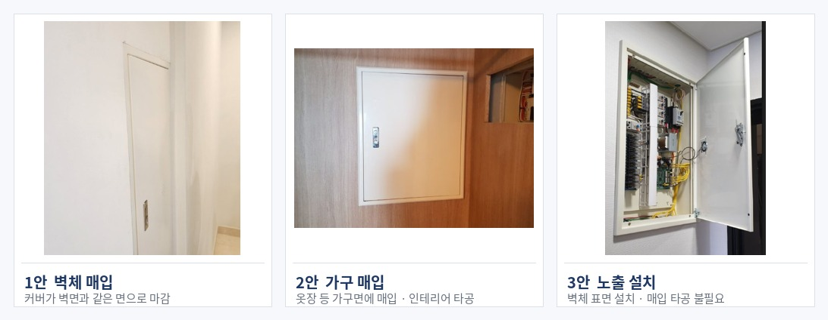
Ⅴ. 제품 선택
CB 제어분전함 마감 — 3안
외함 표준 규격 400 × 700 × 100mm, 객실 출입문 뒤 설치가 기준입니다. 마감 방식에 따라 인테리어 타공 범위와 외함 납품 시기가 달라집니다.
한국마이크로닉(주) · 스마트 객실관리 시스템 제안서 · Confidential

Slide 33
Ⅵ. 실행과 협의
언제까지 정해 주셔야 하는가
준공일 역산
1
① 계열 · 색상 결정 — 지금
이것이 정해져야 아래 모든 단계가 시작됩니다.
2
② CB 외함 제작 · 납품 — 제작 2주
골조 · 석고 공정 전에 현장에 들어가야 합니다.
3
③ CB 제어분전함 제작 · 설치 — 제작 2개월
외함 설치 후 속판을 넣고, 전기에서 강전 · 당사에서 약전을 결선합니다.
4
④ 기구물 제작 — 1개월 반 ~ 2개월
색상 · 각인이 확정되어야 착수합니다. 당사는 작업의뢰서 승인 후 제작에 들어갑니다.
5
⑤ 기구물 설치 — 벽지 · 페인트 완료 후 1주
마감이 끝난 면에 설치합니다. 건축 공정과 맞물립니다.
6
⑥ 시운전 — 전원 투입 후 1주
전 객실 동작 확인 후 하자 목록을 작성하여 제출합니다.
확인 · 협의 사항
회신이 늦어지면 ④ 기구물 제작이 밀리고, ⑤ 설치와 ⑥ 시운전이 함께 지연됩니다.
위 소요 기간은 당사 표준이며, 객실 수와 사양에 따라 달라질 수 있습니다.
준공일을 알려 주시면 단계별 착수 기한을 역산하여 제출하겠습니다.
한국마이크로닉(주) · 스마트 객실관리 시스템 제안서 · Confidential

Slide 34
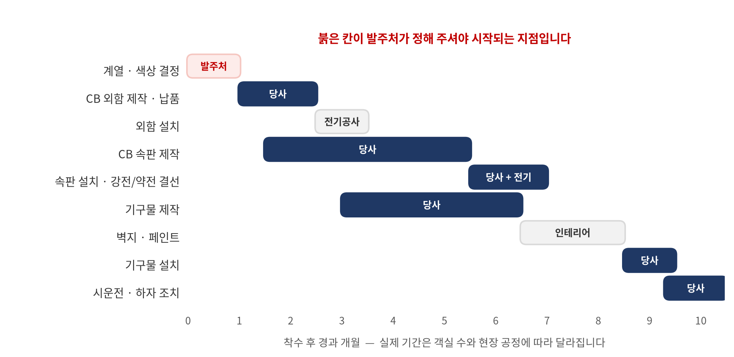
Ⅵ. 실행과 협의
도입 일정 — 설계 협의부터 시운전까지
약 10개월
준공일을 알려 주시면 이 일정을 거꾸로 계산하여 단계별 착수 기한을 제출하겠습니다. 객실 수가 많으면 속판 제작과 기구물 제작 기간이 늘어납니다.
한국마이크로닉(주) · 스마트 객실관리 시스템 제안서 · Confidential

Slide 35
Ⅵ. 실행과 협의
공사한계 — 누가 어디까지
공정 | 객실관리 (당사) | 전기공사 | 인테리어 · 건축
CB 외함 | 외함 제작 · 납품 | 외함 설치 · 배관 인입 | 매입 타공 · 가구 마감
CB 속판 | 속판 제작 · 설치 약전 결선 · 어드레스 세팅 | 1차 입력 강전 결선 | —
기구물 배선 | — | 매입 박스 설치 UTP 5E 배선 (1 : 1) | 어려운 면 타공 (타일 · 대리석 · 헤드보드)
기구물 설치 | 백커버 · 기구물 설치 | — | 벽지 · 페인트 완료
FIP · 운영 PC | 기기 공급 · 설치 · 결선 | 전원 · 배관 | 설치 공간 확보
시운전 | 전 객실 동작 확인 하자 목록 작성 | 전원 투입 | —
※ 스위치 박스는 유럽형, 나사홀은 3곱 나사 사이즈로 시공하여 주십시오. FIP 설치 높이는 1,500mm입니다. 객실 방화문 타공은 객실만 해당하며 공용부는 제외입니다.
한국마이크로닉(주) · 스마트 객실관리 시스템 제안서 · Confidential

Slide 36
Ⅵ. 실행과 협의
예상되는 문제와 대응
예상 문제 | 언제 드러나는가 | 당사 대응
계열 · 색상 결정 지연 | 기구물 제작 착수 시점 | 샘플을 먼저 제작해 제시하고, 색상은 마감재 확정 전 가승인으로 진행
CB 외함 납품 시기 불일치 | 골조 · 석고 공정 | 공정표를 역산해 제출하고, 층별 분할 납품으로 대응
벽지 · 페인트 지연 | 기구물 설치 · 시운전 | 백커버를 먼저 설치해 일부를 흡수
EHP · FCU 인터페이스 미포함 발주 | 현장 반입 후 | 설계 단계에서 사양을 서면으로 확인 요청 — 반입 후에는 교체가 어렵습니다
PMS 업체 미확정 | 연동 시험 | 수동 체크인으로 먼저 운영하고, 확정 후 연동 작업
객실 번호 변경 | 어드레스 세팅 · FIP 제작 | 번호가 확정되기 전에는 제작에 착수하지 않습니다
※ 위 여섯 가지는 실제 현장에서 반복적으로 발생한 항목입니다. 착공 전에 미리 정해 주시면 대부분 발생하지 않습니다.
한국마이크로닉(주) · 스마트 객실관리 시스템 제안서 · Confidential

Slide 37
Ⅵ. 실행과 협의
선택하여 회신하여 주십시오
당사 의견은 권장안입니다. 귀사 회신란에 원하시는 내용을 적어 회신하여 주시기 바랍니다.
협의 항목 | 당사 의견 | 귀사 회신
적용 단계 | Level 2 (PMS 연동 · 통합 운영) 이상 권장
기구물 계열 | 10000 시리즈(알루미늄) 또는 2000 시리즈(ABS 유럽형)
기구물 색상 | 인테리어 마감재 확정 후 색상 샘플 제출 · 지정색 제작
침대 옆 패널 (BSP) | 온도 + 조명 4구 + USB 2구 + 유니버셜 콘센트
나이트테이블 | 스위트 · VIP 객실에 한해 터치 LCD형 적용 검토
CB 외함 마감 | 벽체 매입형 (커버가 벽면과 같은 면)
연동 범위 | 에어컨 · 바닥난방 · 도어락 연동 (커튼 · 누수는 선택)
준공 예정일 | 알려 주시면 단계별 착수 기한을 역산하여 제출하겠습니다
회신이 지연되면 기구물 제작 착수가 늦어져, 벽지 · 페인트 완료 후 설치 일정에 영향이 있습니다.
한국마이크로닉(주) · 스마트 객실관리 시스템 제안서 · Confidential

Slide 38
협의 요청 사항
당사는 객실관리 시스템의 설계 · 제작 · 설치 · 약전 결선 · 시운전 · A/S를 직접 수행합니다.
1
적용 단계와 기구물 계열을 회신하여 주시기 바랍니다.
회신 즉시 실물 샘플 · 견적서 · 특기시방서를 제출하겠습니다.
2
단위세대 평면도와 PMS 업체 정보를 제공하여 주시기 바랍니다.
객실 타입별 기구물 배치도와 예상 수량표, PMS 인터페이스 사양서를 작성하여 제출하겠습니다.
3
현장 견학 · 실물 확인을 지원하겠습니다.
운영 중인 인근 5성급 호텔 현장 견학과 실물 샘플 제시가 가능합니다.
문의 | 한국마이크로닉(주) 배성윤 차장 · www.micronic.co.kr

